Slide 1
震災後の母子のメンタルヘルスと
母親支援の重要性
令和３年１０月１９日（火）
南相馬市役所こども未来部
こども家庭課こども総合相談室 杉本友紀子

Slide 2
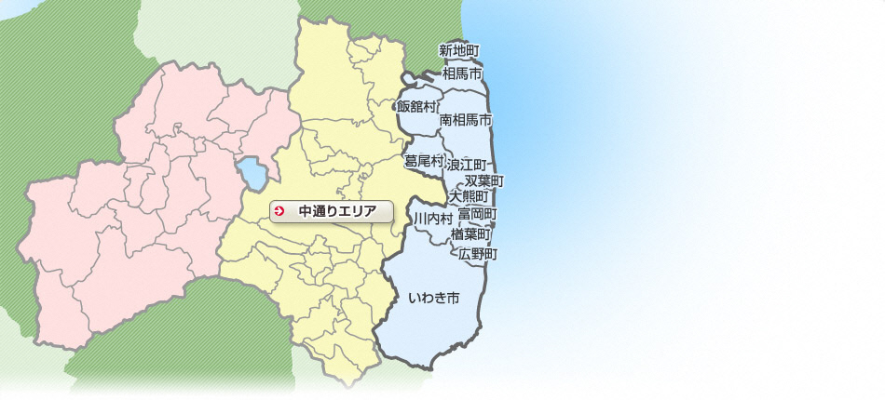
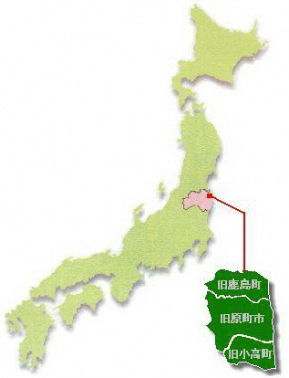
南相馬市の概要
福島県浜通りの北部で
で太平洋に面し、いわき
と宮城県仙台市のほぼ
中間
平成18年1月1日、
旧小高町、旧鹿島町、
旧原町市の１市２町
が合併
震災前の人口
71,561人
R３.３.３1現在
58,703人

Slide 3
市内居住人口の震災時と現在の比較
◆ 震災前と比較すると、
年少人口が約５千人
（約５割）、生産年齢
人口が約1.４万人
（約3割）減少
◆ 慢性的な労働力不足
により、商工業事業
所や医療機関、介護
福祉施設の稼働が
震災前の水準に達
しない。
◆ 反面、世帯数は震災
前よりも増加している。

Slide 4
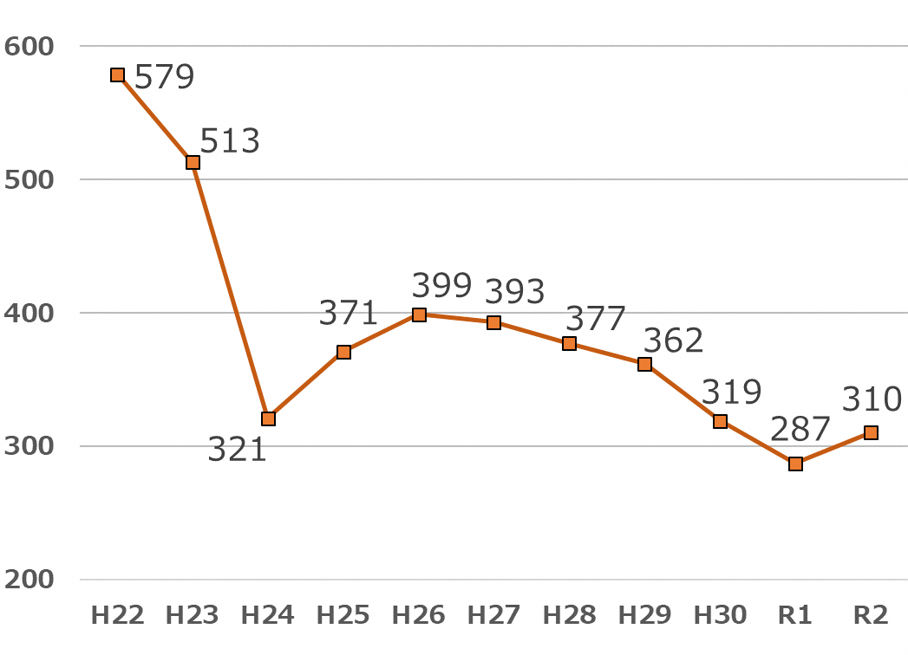
出生数の推移（令和３年４月１日現在）
◆震災により出生数は約半数に減少。その後やや増加傾向となるも
再び減少傾向。

Slide 5
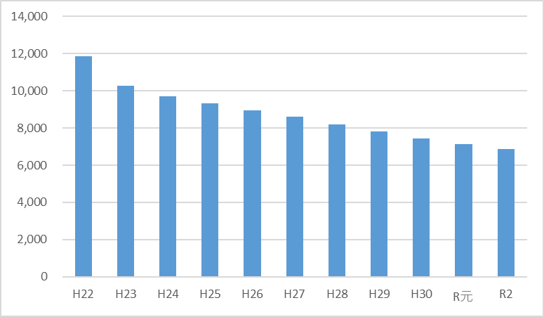
児童（18歳未満）人口の推移
＊数値はH22年度はH23.2.28現在、それ以外の年度は3.31現在で計上
◆18歳未満の人口は年々減少している。

Slide 6
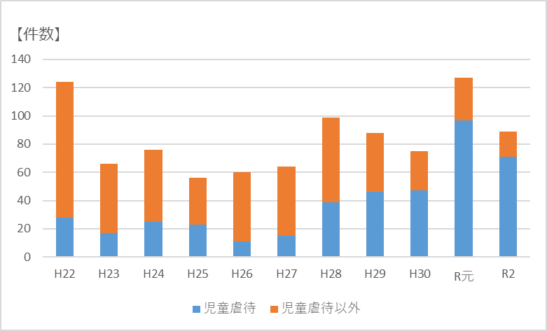
南相馬市家庭児童相談受付件数
◆出生数、18歳未満の人口は減少しているが、児童虐待や養育環境の
問題等家庭児童相談の受付件数は増加している。

Slide 7
震災後の家庭状況等の変化
震災直後は、避難か帰還か➡正解がない決断、閉塞感、不安
避難や帰還による複数回の住まいの変更（環境変化）
家族間で避難に対する考えの不一致
➡祖父母同居から核家族化が進行
母子のみの避難など家族構成の変化
放射線への不安や従来のサポートがない中での子育てにより、
母親のメンタルヘルスの悪化
世帯状況や地域のコミュニティが変化し、周囲からのサポートが得られにくい状況が続いている

Slide 8
子どもたちの状況
子どもの外遊びの減少、メディアの時間が増加、
不規則な生活習慣
➡乳幼児健診での経過観察児の割合が高い傾向
ことばの遅れ、落ち着きがない
体の使い方がぎこちない
肥満傾向、う歯保有率の増加

Slide 9
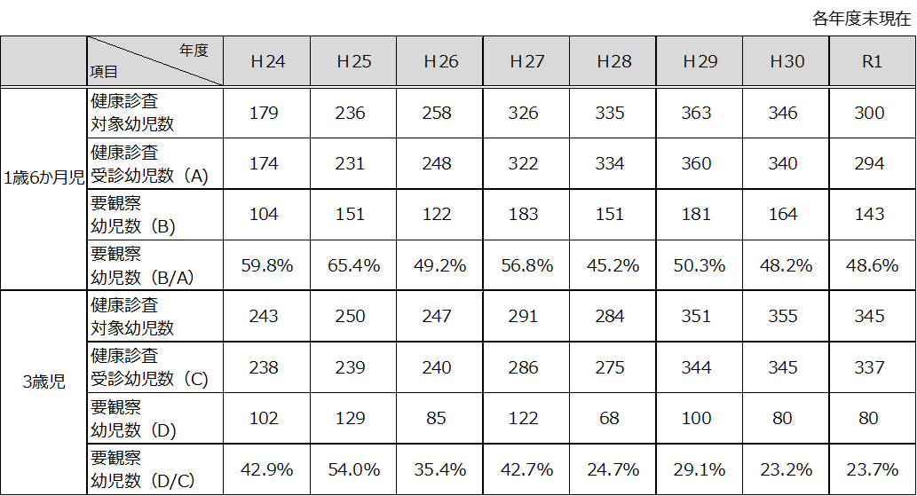
健診で経過観察が必要になった幼児（発達面）

Slide 10
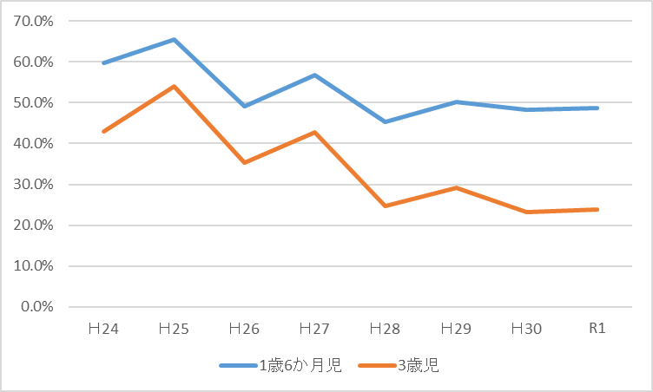
要観察幼児数の割合の推移

Slide 11
震災後、母子のメンタルヘルスへの主な取り組み
【健康づくり課：母子保健担当】
養育支援事業、産後ケア事業
産婦・生後１か月児健診、乳児・産婦訪問事業
➡エジンバラ産後うつ病質問票の導入
乳幼児健診：心理士を配置、親子ふれあい遊びや放射線に
関する正しい知識の提供
ママのこころの相談会
リフレッシュママ教室
【こども家庭課：子どもの発達・児童福祉担当】
ペアレント・プログラム講座
こどものための家族相談会

Slide 12
外部機関からの支援①
福島県
福島大学子どものメンタルヘルス支援事業推進室
ふくしま心のケアセンター／相馬広域こころのケアセンターなごみ
ままカフェ＠みなみそうま
（ふくしま子ども支援センター／受託：ＮＰＯ法人ビーンズふくしま）
など

Slide 13
外部機関からの支援②
福島県・福島大学子どものメンタルヘルス支援事業推進室
「乳幼児と保護者に関するメンタルヘルスの現状調査」
・追跡調査より、子どもの情緒と保護者のメンタルは関係し、保護者に
メンタルヘルスへの支援ニーズが高い傾向がみられた
「みちのくこどもコホート」（福島県沿岸部を調査）
・約３５％の保護者に何らかの精神医学的兆候が認められたものの
医療機関や専門機関につながっている人はほとんどいない状況が
みられた
今後も保護者への継続した支援が必要

Slide 14
対象者のリスクの程度と役割分担
介入が
必要な家庭
要支援家庭
健康な家庭
児童相談所
虐待対応
一時保護
市町村支援
高 低
子ども家庭総合
支援拠点
（こども家庭課）
リスクの程度
虐待予防
早期発見
母子健康包括
支援センター
（健康づくり課）

Slide 15
子どもや家庭に対する必要な支援を行う体制
児童相談所（県）
〇養育環境等の調査、専門診断等
〇一時保護、措置(里親委託、施設入所、在宅指導等）
〇市区町村援助
高
県
リスクの程度
役割分担・連携を図りつつ、常に協働して支援を実施
要保護児童対策地域協議会
関係機関が情報を共有し、連携して対応
市区町村
子ども家庭総合支援拠点（市こども家庭課）
要保護児童対策調整機関
・責任をもって対応すべき支援機
関を選定➡主担当機関が中心と
なって支援方針・計画を作成
・支援の進行状況確認等の管理・
評価
・関係機関間の調整、協力要請等
○子ども家庭支援全般に係る業務
・実情の把握、情報の提供、相談等への対応、総合調整
○要支援児童及び要保護児童等への支援業務
・調査、アセスメント、支援及び指導等
○関係機関との連絡調整
支援機関が調整機関の主担当機関を担い、支援の一体性、連続性を確保し、
児童相談所との円滑な連携・協働の体制を推進
○その他の必要な支援
教育委員会・学校
保健機関
民生児童委員
医療機関
切れ目のない支援
児童相談所
幼稚園・保育園等
母子健康包括支援センター（市健康づくり課）
〇妊娠期から子育て期にわたる総合的相談や支援
警察
医療機関
低

Slide 16
まとめ
子どもが安心して生活し、健やかに成長するためには、母親
（保護者）のこころの安定が不可欠
特定妊婦だけでなく、ちょっと気になる妊婦も、出産以降継続
した支援が必要な場合が多い
1人で抱えこまない（孤立しない）ように、困ったときにSОSの
出せる関係や必要な情報の提供
困難さに気づいていない、SОSの出し方がわからない母親
（保護者）への支援（子育て支援サービスの効果的な提供）
ケースに応じて関係機関と連携・協働し、切れ目のない継続
した支援が大切
社会全体で子育てする意識の醸成

